Slide 1
Acidobazická rovnováha a hypoxie plodu
Petr Křepelka

Slide 2
Metabolismus plodu
Produkce kyselin
pH plodu je udržováno ve fyziologickém rozmezí
Jinak hrozí poškození funkce orgánů (mozek, srdce)
Pufrovací systém
Bikarbonáty
Hemoglobin
Notes:
V průběhu nitroděložního vývoje je pH plodu udržováno ve velmi úzkém rozmezí pomocí pufrovacích systémů založených na bikarbonátech, fosfátech, hemoglobinu a albuminu, které neutralizují kyselé produkty fetálního metabolismu. Při jejich poruše hrozí rozvoj acidózy a nevratné orgánové poškození.
Blechner JN. Maternal-fetal acid-base physiology.Clin Obstet Gynecol. 1993;36(1):3.

Slide 3
Hypoxie plodu
Porucha oxygenace maternální krve
Porucha funkce placenty
Porucha oxidativního metabolismu – produkce organických kyselin (laktát) – akumulace laktátu – orgánové poruchy
Notes:
Hypoxie plodu vzniká v důsledku poruchy oxygenace maternální krve, poruchou placentární funkce, okluzí pupečníku, nebo deteriorací fetálního krevního oběhu.
Porucha oxygenace vede k akumulaci laktátu, laktátové acidóze a orgánovým poruchám.

Slide 4
Maternální perfúze intervilózního prostoru | Kardiální insuficience Hypotense Hypertenze Hypovolemie Cyanotické srdeční vady Preeclampsie
Placentární bariéra | Abrupce placenty
Pupečník | Prolaps Uzel Komprese
Kardiovaskulární ústrojí plodu | Anemie Kardiální insuficience
Notes:
Maternální perfúze intervilózního prostoru (preeclampsie, chronická hypertenze, hypotense, hypovolemie, cyanotické srdeční vady)
Placentární bariéra (abrupce)
Pupečník (prolaps, uzel, komprese)
Kardiovaskulární ústrojí plodu (anemie plodu, srdeční selhávání)

Slide 5
ABR plodu - fyziologie
Metabolismus plodu produkuje (těkavou) kyselinu uhličitou a (netěkavé) organické kyseliny
Aerobní glykolýza – kyselina uhličitá
Anaerobní metabolismus – laktát, β-hydroxybutyrát, acetacetát
Notes:
Produkty metabolismu plodu je těkavá kyselina uhličitá a netěkavé organické kyseliny. Zatímco je výsledkem aerobní glykolýza je těkavá kyselina uhličitá (oxid uhličitý), anaerobní metabolismus vede k produkci netěkavého laktátu, β-hydroxybutyrátu a acetacetátu.
Nageotte MP. Intrapartum fetal surveillance. In: Creasy & Resnik’s Maternal-Fetal Medicine Principles and Practice, 7th ed, Creasy, Resnik, Iams, Lockwood, Moore, Greene (Eds), Saunders, Philadelphia 2013. p.488.

Slide 6
Báze
Hydrogenuhličitanový pufrační systém (bikarbonáty)
Hemoglobin
Fosfáty
Erytrocytární bikarbonáty
Placentární bikarbonáty
Albumin

Slide 7
Faktory ovlivňující ABR plodu
Maternální perfúze intervilózního prostoru (preeclampsie, chronická hypertenze, hypotense, hypovolemie, cyanotické srdeční vady)
Placentární bariéra (abrupce)
Pupečník (prolaps, uzel, komprese)
Kardiovaskulární ústrojí plodu (anemie plodu, srdeční selhávání)

Slide 8
Fetální vs. Adultní ABR
Plod nemá možnost kompenzovat acidemii respiračním ústrojím a ledvinami
Acidóza je vždy smíšená, plynule přechází respirační v metabolickou
Notes:
Srovnáme-li regulační mechanizmy acidobazické rovnováhy plodu a novorozence, nemá plod možnost korigovat acidemii respiračním ústrojím a ledvinami. Acidóza plodu je tak vždy smíšená, respirační acidóza přechází plynule v acidózu metabolickou.

Slide 9
Terminologie
Acidóza – zvýšení koncentrace H⁺ v tkáních
Acidémie – zvýšení koncentrace H⁺ v krvi
Respirační - ↓ pH, ↑pCO₂, norm. bikarbonáty
Metabolická - ↓ pH, norm. pCO₂, ↓ bikarbonáty
Smíšená - ↓ pH, ↑pCO_{2,} ↓ bikarbonáty
Hypoxémie - ↓ O₂ v krvi plodu
Hypoxie - ↓ O₂ ve tkáních plodu
Asfyxie – hypoxie + metabolická acidóza (pH a.umbilicalis < 7, deficit bází ≥ 12 mmol/l
Notes:
ACOG Committee on Obstetric Practice. ACOG Committee Opinion No. 348, November 2006: Umbilical cord blood gas and acid-base analysis. Obstet Gynecol. 2006;108(5):1319.
American College of Obstetricians and Gynecologists (ACOG) and American Academy of Pediatrics (AAP): Neonatal encephalopathy and cerebral palsy: Defining the pathogenesis and pathophysiology. American College of Obstetricians and Gynecologists, Washington, DC, January 2003 p. 74.

Slide 10
Terminologie související s fetální hypoxií
Acidóza | zvýšení koncentrace H+ v tkáních
Acidémie | zvýšení koncentrace H+ v krvi
Respirační acidóza | ↓ pH, ↑pCO2, norm. bikarbonáty
Metabolická acidóza | - ↓ pH, norm. pCO2, ↓ bikarbonáty
Smíšená acidóza | ↓ pH, ↑pCO2, ↓ bikarbonáty
Hypoxémie | ↓ O2 v krvi plodu
Hypoxie | ↓ O2 ve tkáních plodu
Asfyxie | hypoxie + metabolická acidóza (pH a.umbilicalis < 7, deficit bází ≥ 12 mmol/l
Notes:
ACOG Committee on Obstetric Practice. ACOG Committee Opinion No. 348, November 2006: Umbilical cord blood gas and acid-base analysis. Obstet Gynecol. 2006;108(5):1319.
American College of Obstetricians and Gynecologists (ACOG) and American Academy of Pediatrics (AAP): Neonatal encephalopathy and cerebral palsy: Defining the pathogenesis and pathophysiology. American College of Obstetricians and Gynecologists, Washington, DC, January 2003 p. 74.

Slide 11
Asfyxie
APG ?
30 – 40 % novorozenců … nízká hodnota APG – metabolická acidóza
Vývoj asfyxie
Hyperkapnie
Hypoxie
Metabolická acidóza
Pro diagnózu je nutné vyšetřit fetální krev
Kritická hodnota pH < 7 (6,9 ?)
Notes:
Klinickým projevem fetální hypoxie je asfyxie. Asfyxie vzniká v důsledku vývoje hyperkapnie, hypoxie a metabolické acidózy. Diagnózu nelze učinit bez vyšetření fetální krve. Jako kritická hodnota je považována hodnota fetálního pH < 7. Hodnocení skŕe dle Apgarové je pro určení fetální hypoxie a asfyxie nespolehlivé. Pouze 30 – 40 % novorozenců s nízkou hodnotou skŕe dle Apgarové má současně metabolickou acidózu vyjádřenou sníženou hodnotou pH.
American College of Obstetricians and Gynecologists (ACOG) Committee on Obstetric Practice: Use and abuse of the Apgar score. No. 174, July 1996.
Andres RL, Saade G, Gilstrap LC, Wilkins I, Witlin A, Zlatnik F, Hankins GV. Association between umbilical blood gas parameters and neonatal morbidity and death in neonates with pathologic fetal acidemia. Am J Obstet Gynecol. 1999;181(4):867.

Slide 12
Možnosti diagnostiky
Antepartální vyšetření – prakticky použitelná, neinvazivní metoda nexistuje
(PUBS=perkutánní umbilikální blood sampling)
Intrapartální vyšetření – prakticky použitelná, neinvazivní metoda neexistuje, pouze odběr z hlavičky plodu (FBSS=fetal blood scalp sampling), FPO – klinické studie – nevede ke zlepšení výstupu
Kontrola po porodu – retrospektivní význam
Notes:
Neinvazivní diagnostické metody hypoxie plodu jsou založeny na hodnocení sekundárních a nespecifických projevů změn vnitřního prostředí.
Přímou diagnózu fetální hypoxie lze stanovit pouze invazivními metodami na základě vyšetření fetální krve.
V těhotenství lze odebrat fetální krev pomocí kordocentézy (PUBS=perkutánní umbilikální blood sampling). Metoda je však používána výjimečně. Za porodu, při porušení vaku blan, lze odebrat fetální krev ze skalpu plodu (FBSS=fetal blood scalp sampling). Ani vyšetření hypoxie odběrem z hlavičky plodu se běžně nepoužívá, neboť se jedná o kontroverzní metodu, která pravděpodobně nezlepšuje neonatální výsledky (citace).

Slide 13
Závěr
Plod udržuje pH v úzkých mezích
Pufrovací systém – bikarbonátym Hb
Respirační –smíšená – metabolická acidóza
Etiologie – uteroplacentární hypoperfúze – snížení oxygenace tkání plodu a anaerobní metabolismus
Placenta zastupuje funkci ledvin a plic v eliminaci H⁺
CO₂ – rychlý průnik placentou – laktát – pomalý průnik placentou, hromadí se v plodu

Slide 14
Monitorování stavu plodu
Notes:
Metody monitorování stavu plodu in utero
Monitorování stavu plodu in utero bývá označováno jako fetální surveilance.
Cílem monitorování plodu v děloze je předejít nitroděložní smrti, rozvoji asfyxie a dalších komplikací, které vedou k neonatální morbiditě.

Slide 15
Cíl
Prevence
Nitroděložní smrti
Asfyxie
Dalších komplikací vedoucích k neonatální morbiditě

Slide 16
Metody
Non-stress test
Biofyzikální profil
Modifikovaný biofyzikální profil
Zátěžový test
Pohyby plodu
Notes:
Metody monitorování plodu in utero
Non-stress test
Biofyzikální profil
Modifikovaný biofyzikální profil
Zátěžový test
Pohyby plodu

Slide 17
Non-stress test
Biofyzikální profil
Modifikovaný biofyzikální profil
Zátěžový test
Pohyby plodu

Slide 18
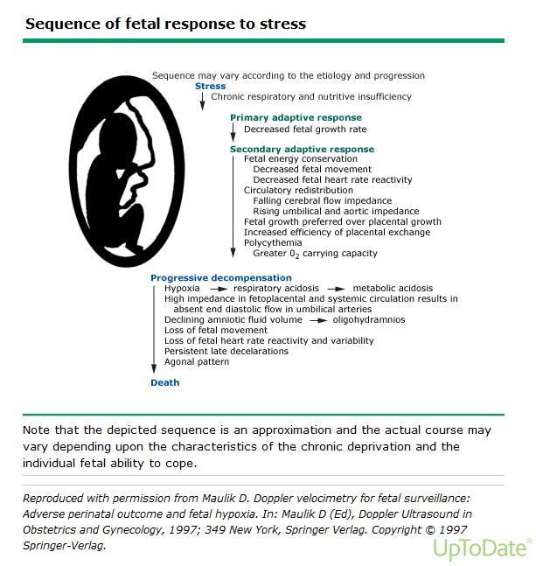
Notes:
Chronická respirační a nutritivní insuficience plodu vede primárně k restrikci fetálního růstu. Plod mobilizuje kompenzační mechanizmy, kterými čelí zhoršené nabídce kyslíku a nutrice. Objevují se energii šetřící fyziologické změny (omezení pohybů plodu, snížení variability srdeční akce plodu). Trvá-li porucha déle, nastanou typické změny redistribuce krevního oběhu (snížení periferního odporu mozkových cév, zvýšení periferního cévního odporu na úrovni umbilikálních arterií a aorty plodu). Růst plodu je akcentován proti růstu placenty. Rozvíjí se polycytemie plodu, která zvyšuje kapacitu pro přenos kyslíku. Vyčerpání kompenzačních mechanizmů vede k rozvoji hypoxie na základě smíšené acidózy s postupným narůstáním metabolické acidózy s kumulací netěkavých produktů metabolizmu. Periferní odpor fetoplacentární a systémové cirkulace vede k absenci end diastolického toku v umbilikálních arterich. Snižuje se objem plodové vody, rozvíjí se redukce a absence fetální pohybové aktivity. Srdeční aktivita plodu ztrácí svou variabilitu, postupně se manifestují pozdní decelerace ozev plodu, které přechází v agonální kardiotokografickou křivku.

Slide 19
Efektivita
Kontroverzní – neexistují randomizované studie
Pouze
Observační studie dokládají nižší výskyt nitroděložní smrti – proti historickým kontrolám
Nižší výskyt nitroděložní smrti u primárně rizikové populace proti netestované běžné populaci
Notes:
Efektivita meod monitorování plodu in utero je kontroverzní. Neexistují randomizované studie dokládající jednoznačný benefit vyjádřený omezením případů nitroděložního hypoxického inzultu plodu. Praktické užití metod fetální surveilance se opírá o observační studie, které dokládají nižší výskyt nitroděložní smrti – proti historickým kontrolám a nižší výskyt nitroděložní smrti u primárně rizikové populace proti netestované běžné populaci.
Bocking AD. The relationship between heart rate and asphyxia in the animal fetus. Clin Invest Med. 1993 Apr;16(2):166-75.
Freeman RK, Anderson G, Dorchester W. A prospective multi-institutional study of antepartum fetal heart rate monitoring. I. Risk of perinatal mortality and morbidity according to antepartum fetal heart rate test results. Am J Obstet Gynecol 1982; 143:771.
Miller DA, Rabello YA, Paul RH. The modified biophysical profile: antepartum testing in the 1990s. Am J Obstet Gynecol 1996; 174:812.
Clark SL, Sabey P, Jolley K. Nonstress testing with acoustic stimulation and amniotic fluid volume assessment: 5973 tests without unexpected fetal death. Am J Obstet Gynecol 1989; 160:694.
Nageotte MP, Towers CV, Asrat T, Freeman RK. Perinatal outcome with the modified biophysical profile. Am J Obstet Gynecol 1994; 170:1672.
Manning FA, Morrison I, Harman CR, et al. Fetal assessment based on fetal biophysical profile scoring: experience in 19,221 referred high-risk pregnancies. II. An analysis of false-negative fetal deaths. Am J Obstet Gynecol 1987; 157:880.

Slide 20
Indikace
Diabetes mellitus
Hypertenze
IUGR
Gemini
Omezení pohybové aktivity
SLE
APS
Srpkovitá anemie
Isoimunizace
Oligohydramnion, polyhydramnion
Anamnestická demise plodu
PPROM
Nonimunní hydrops, cyanotická srdeční vada matky, hyperthyreosa
Pravděpodobně: pokročilý maternální věk, obezita, patologický screening, strukturální abnormality plodu
Notes:
Indikace fetální surveilance
Practice bulletin no. 145: antepartum fetal surveillance. Obstet Gynecol 2014; 124:182.

Slide 21
Indikace fetální surveilance
Diabetes mellitus
Hypertenze
IUGR
Gemini
Omezení pohybové aktivity
Systémový lupus erytematodes - SLE
Antifosfolipidový syndrom - APS
Srpkovitá anemie
Isoimunizace
Oligohydramnion, polyhydramnion
Anamnestická demise plodu
PPROM
Nonimunní hydrops, cyanotická srdeční vada matky, hyperthyreosa
Pravděpodobně: pokročilý maternální věk, obezita, patologický screening, strukturální abnormality plodu
Notes:
Indikaci pro monitorování plodu in utero jsou stavy, kde lze předpokládat poruchu maternální, fetomaternální, nebo fetální poruchy cirkulace.

Slide 22
Efektivita vyšetřovacích metod
 | Falešná negativita (%) | Falešná pozitivita(%)
CST | 0,04 | 35-60
NST | 0,2-0,65 | 55-90
BFP | 0,07-0,08 | 40 - 50
MBFP | 0,8 | 60
Notes:
Zásadní kontroverzí dostupných metod fetální surveilance je jejich nízká specificita, která je zatížena vysokou mírou falešně pozitivních nálezů.

Slide 23
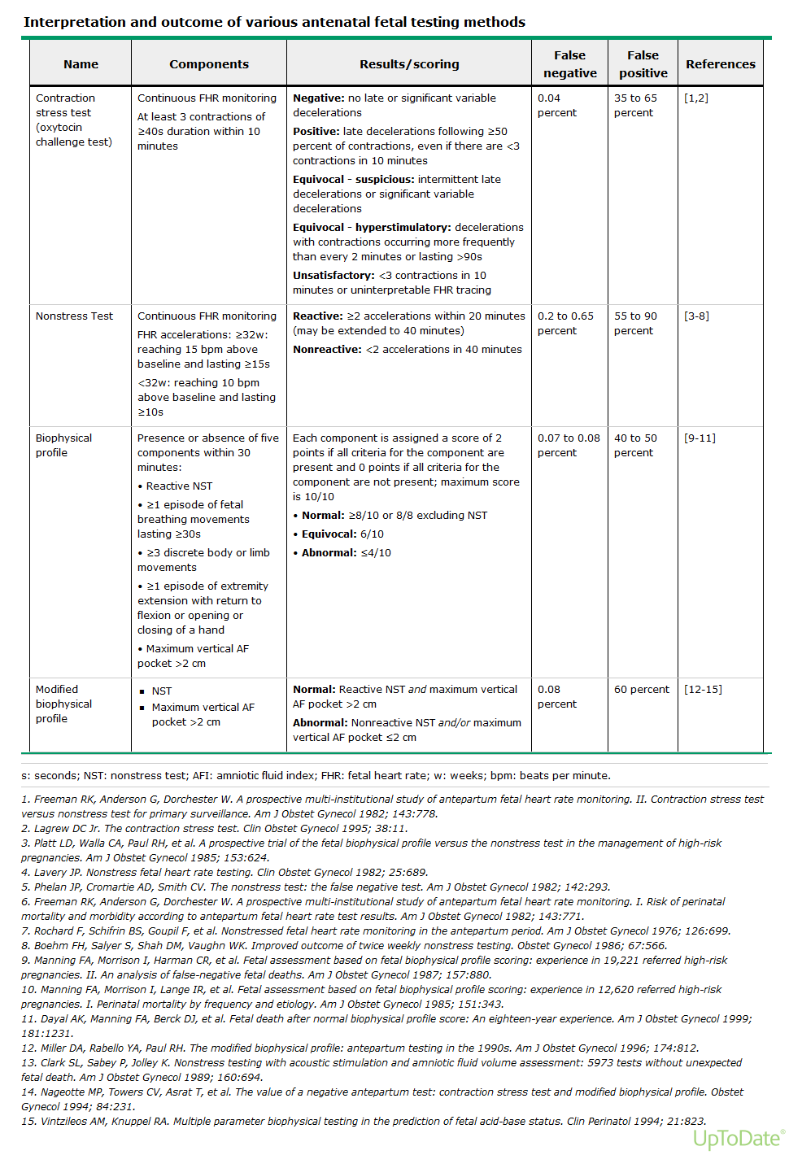

Slide 24
Pohyby plodu
Konsensus
Kritický počet ???
Nejméně 10 pohybů během 12 hodin při obvyklé aktivitě matky
Nejméně 10 pohybů během 2 hodin při klidu matky a soustředění na pohyby
Nejméně 4 pohyby během 1 hodiny při klidu matky a soustředění na pohyby
Nejméně 10 pohybů během 25 minut u gravidity 22 – 36 týdnů a 35 minut u gravidity starší 37 týdnů
Notes:
Pohyby plodu
Klinicky významnou je situace absence fetálních pohybů, nebo jejich významná redukce. Metoda sledování pohybové aktivity plodu těhotnou ženou je definována konsensuálním doporučením. Vědecky doposud nebyl doložen kritický počet fetálních pohybů, který by signalizoval významné ohrožení plodu.

Slide 25
Kritéria normální pohybové aktivity plodu
Nejméně 10 pohybů během 12 hodin při obvyklé aktivitě matky
Nejméně 10 pohybů během 2 hodin při klidu matky a soustředění na pohyby
Nejméně 4 pohyby během 1 hodiny při klidu matky a soustředění na pohyby
Nejméně 10 pohybů během 25 minut u gravidity 22 – 36 týdnů a 35 minut u gravidity starší 37 týdnů

Slide 26
NST
≥ 2 akcelerace … dobrý ukazatel stavu plodu
Falešná pozitivita – nereaktivní záznam+norm.BFP
Falešná negativita – reaktivní záznam+nitroděložní úmrtí do 1 týdne
Notes:
Nezátěžový test.
Antepartální kardiotokografický záznam trvající 20 minut, který vykazuje 2 nebo více akcelerací, zejména v souvislosti s fetální pohybovou aktivitou signalizuje dobrý stav plodu. Takový záznam je hodnocen jako „reaktivní“. Naopak absence akcelerací u antepartálního kardiotokografického záznamu v trbání 40 minut a déle je hodnocen jako nereaktivní a může znamenat fetální tíseň. V případě nereaktivního nezátěžového testu je indikováno vyšetření biofyzikálního profilu.
Freeman RK, Anderson G, Dorchester W. A prospective multi-institutional study of antepartum fetal heart rate monitoring. I. Risk of perinatal mortality and morbidity according to antepartum fetal heart rate test results. Am J Obstet Gynecol 1982; 143:771.
Rochard F, Schifrin BS, Goupil F, et al. Nonstressed fetal heart rate monitoring in the antepartum period. Am J Obstet Gynecol 1976; 126:699.

Slide 27
Kontrakční zátěžový test
Fetální reakce na přechodnou redukci oxygenace při děložní kontrakci (pO₂ < 20 mm Hg) → chemoreceptory+baroreceptory = decelerace
Notes:
Kontrakční zátěžový test
Kontrakční zátěžový test je vyšetřovací metoda založená na hodnocení reakce plodu na přechodnou redukci oxygenace při děložní kontrakci. Snížení parciálního tlaku kyslíku (pO2 ) o 20 mm rtuťového sloupce a více aktivuje chemoreceptory a baroreceptory s výslednou decelerací ozev plodu.
Itskovitz J, Goetzman BW, Rudolph AM. The mechanism of late deceleration of the heart rate and its relationship to oxygenation in normoxemic and chronically hypoxemic fetal lambs. Am J Obstet Gynecol 1982; 142:66.
Pose SV, Castillo JB, Nora-Rojas EO, et al. Test of fetal tolerance to induce uterine contractions for the diagnosis of chronic distress. In: Perinatal Factors Affecting Human Development, p 96. Washington, DC, Pan American Health Organization, 1969.
Freeman RK, Anderson G, Dorchester W. A prospective multi-institutional study of antepartum fetal heart rate monitoring. II. Contraction stress test versus nonstress test for primary surveillance. Am J Obstet Gynecol 1982; 143:778.

Slide 28
BFP
NST (reaktivní během 30 minut…2 body)
UZ
AFV (alespoň jedna kapsa 2x1 cm … 2 body)
Dýchací pohyby (>1 epizoda pohybů ≥30 sec. během 30 minut …2 body)
Pohyby (>3 epizoda diskrétních pohybů končetin během 30 minut …2 body)
Tonus (>1 epizoda extenzí končetin nebo páteře během 30 minut …2 body)
Modifikovaný NST=NST+AFV
Notes:
Biofyzikální profil plodu
Biofyzikální profil plodu je vyšetřovací metodou založenou na hodnocení nezátěžového testu a ultrazvukových parametrů stavu plodu.
Vyšetření biofyzikálního profilu je časově náročné. Méně náročnou je metoda modifikovaného biofyzikálního profilu, kterou tvoří kombinace vyšetření nezátěžového testu a ulrasonografického stanovení objemu plodové vody.

Slide 29
Vyšetření | Bodové hodnocení
NST (reaktivní během 30 minut) | 2
AFV (alespoň jedna kapsa 2x1 cm) | 2
Dýchací pohyby (>1 epizoda pohybů ≥30 sec. během 30 minut) | 2
Pohyby (>3 epizoda diskrétních pohybů končetin během 30 minut) | 2
Tonus (>1 epizoda extenzí končetin nebo páteře během 30 minut) | 2

Slide 30
Parametr | Norma (2 body) | Abnormální nález (0 bodů)
NST - reaktivní | Nejméně 2 akcelerace během 20 minut | ≤ 2 akcelerace nebo nehodnotitelný NST během 20 minut
Dýchací pohyby plodu | Nejméně jedna epizoda trvající > 30 sekund nebo >20 sekund v průběhu 30 minut | Žádné dýchací pohyby nebo dýchací pohyby trvající ≤ 20 ev ≤ 30 sekund
Pohyby plodu | Nejméně 3 pohyby trupu nebo končetin | ≤ 3 pohyby trupu nebo končetin
Svalový tonus plodu | Nejméně jedna epizoda flexe a extenze končetin nebo trupu | Žádné pohyby, nebo pomalé a neúplné pohyby končetin či trupu
AFI | Nejméně jedna kapsa > 2 cm ve vertikální ose | Největší kapsa plodové vody ≤ 2 cm ve vertikální ose

Slide 31
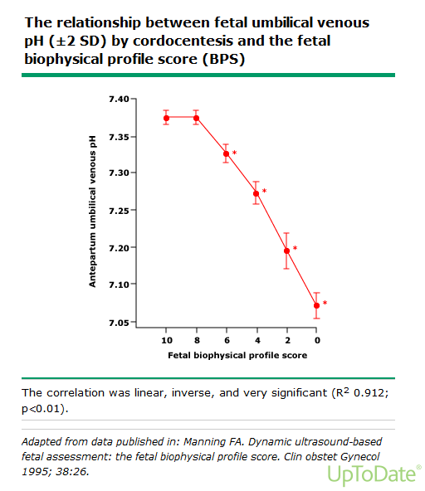

Slide 32
AFV
Fetální reakce na přechodnou redukci oxygenace při děložní kontrakci (pO₂ < 20 mm Hg) → redistribuce oběhu – oligurie – oligohydramnion
SDP = single deepest amniotic fluid pocket
Oligohydramnion <2 cm
Norma ≥2 cm and <8 cm
Polyhydramnion ≥8 cm
AFI = amniotic fluid index
Oligohydramnion ≤5 cm
Norma <5 cm and >24 cm
Polyhydramnion ≥24 cm
Notes:
Stanovení objemu plodové vody
Přechodná redukce oxygenace plodu může vést k redistribuci fetálního krevního oběhu a snížení množství plodové vody, které se manifestuje snížením množství plodové vody – oligohydramniem. Hodnocení množství plodové vody lze vyšetřit metodou stanovení průměru nejhlubší „kapsy“ plodové vody SDP (single deepest fluid pocket). Alternativou je vyšetření indexu plodové vody AFI (amniotic fluid index)
Chamberlain PF, Manning FA, Morrison I, et al. Ultrasound evaluation of amniotic fluid volume. I. The relationship of marginal and decreased amniotic fluid volumes to perinatal outcome. Am J Obstet Gynecol 1984; 150:245.
Magann EF, Chauhan SP, Hitt WC, et al. Borderline or marginal amniotic fluid index and peripartum outcomes: a review of the literature. J Ultrasound Med 2011; 30:523.

Slide 33
Hodnocení množství plodové vody pomocí ultrasonografie
SDP = single deepest amniotic fluid pocket Oligohydramnion <2 cm Norma ≥2 cm and <8 cm Polyhydramnion ≥8 cm
AFI = amniotic fluid index Oligohydramnion ≤5 cm Norma <5 cm and >24 cm Polyhydramnion ≥24 cm
Notes:
Hodnocení BFP
10/10 nebo 8/10 bodů při hodnocení množství plodové vody dvěma body, znamená velmi malé riziko (přibližně 1/1000) fetální asfyxie v průběhu 1 týdne.
6/10 nebo 8/10 při sníženém množství plodové vody představuje riziko fetální asfyxie v průběhu 1 týdne 89/1000).
6/10 a normálním množství plodové vody má dobrou prognózu. Indikováno je opakování vyšetření biofyzikálního profilu během 24 hodin, které obvykle prokáže zvýšení bodového hodnocení.
0-4/10 signalizuje riziko fetální asfyxie v průběhu 1 týdne 91 – 600/1000 a představuje indikaci k ukončení gravidity.
Manning FA, Morrison I, Lange IR, Harman CR, Chamberlain PF. Fetal biophysical profile scoring: selective use of the nonstress test. Am J Obstet Gynecol. 1987;156(3):709.

Slide 34
Dopplerovská velocimetrie
Abnormální vývoj placenty … hemodynamické změny (60 – 70 % placentárního řečiště je kompromitováno)
MCA odpor ↓, aortální odpor ↑, enddiastolický tok v a.umbilicalis se zastaví, nebo je negativní, ductus venosus, vena cava – odpor ↑
Potvrzeno randomizovanými studiemi
Notes:
Monitorování stavu plodu pomocí dopplerovské velocimetrie
Při abnormálním vývoji placenty, který vede k redukci funkčního objemu placentární tkáně o 60 – 70 %, nastává klinicky významná redistribuce krevního oběhu plodu. Periferní odpor v arteria cerebri media (MCI) se snižuje, odpor v aortě se naopak zvýší, enddiastolický tok v a.umbilicalis se zastaví, nebo je negativní. Nejvýznamnější oběhovou změnou je zvýšení periferního odporu venózního řečiště v ductus venosus a vena cava inferior.
Thompson RS, Trudinger BJ. Doppler waveform pulsatility index and resistance, pressure and flow in the umbilical placental circulation: an investigation using a mathematical model. Ultrasound Med Biol 1990; 16:449.
Hecher K, Bilardo CM, Stigter RH, et al. Monitoring of fetuses with intrauterine growth restriction: a longitudinal study. Ultrasound Obstet Gynecol 2001; 18:564.
Ferrazzi E, Bozzo M, Rigano S, et al. Temporal sequence of abnormal Doppler changes in the peripheral and central circulatory systems of the severely growth-restricted fetus. Ultrasound Obstet Gynecol 2002; 19:140.
al-Ghazali W, Chita SK, Chapman MG, Allan LD. Evidence of redistribution of cardiac output in asymmetrical growth retardation. Br J Obstet Gynaecol 1989; 96:697.
Nicolaides KH, Bilardo CM, Soothill PW, Campbell S. Absence of end diastolic frequencies in umbilical artery: a sign of fetal hypoxia and acidosis. BMJ 1988; 297:1026.
Weiner CP. The relationship between the umbilical artery systolic/diastolic ratio and umbilical blood gas measurements in specimens obtained by cordocentesis. Am J Obstet Gynecol 1990; 162:1198.

Slide 35
a.umbilicalis
Uteroplacentární insuficience
Časný výskyt růstové restrikce
Použitelnost pouze u IUGR (PÚ - OR 0.71, 95% CI 0.52-0.98, 1.2 vs 1.7 %, number needed to treat 203)
U low risk populace nezlepšuje outcome
Notes:
Dopplerovská velocimetrie v umbilikální arterii je klinicky použitelnou metodou v případech uteroplacentární insuficience s projevy růstové restrikce plodu. U nerizikové populace těhotných vyšetření perinatologický výsledek nezlepšuje.
Kontopoulos EV, Vintzileos AM. Condition-specific antepartum fetal testing. Am J Obstet Gynecol 2004; 191:1546.
Gudmundsson S, Marsal K. Umbilical and uteroplacental blood flow velocity waveforms in pregnancies with fetal growth retardation. Eur J Obstet Gynecol Reprod Biol 1988; 27:187.
Giles WB, Trudinger BJ, Baird PJ. Fetal umbilical artery flow velocity waveforms and placental resistance: pathological correlation. Br J Obstet Gynaecol 1985; 92:31.
Karsdorp VH, van Vugt JM, van Geijn HP, et al. Clinical significance of absent or reversed end diastolic velocity waveforms in umbilical artery. Lancet 1994; 344:1664.
Alfirevic Z, Stampalija T, Gyte GM. Fetal and umbilical Doppler ultrasound in high-risk pregnancies. Cochrane Database Syst Rev 2013; 11:CD007529.
Alfirevic Z, Stampalija T, Gyte GM. Fetal and umbilical Doppler ultrasound in normal pregnancy. Cochrane Database Syst Rev 2010; :CD001450.

Slide 36
a.cerebri media
Dopplerovské vyšetření rychlosti toku a.cerebri media – nejlepší ukazatel fetální anemie
IUGR
Redistribuce krevního oběhu - výzkum
Notes:
Dopplerovskéá velocimetrie arteria cerebri media představuje efektivní nástroj pro stanovení fetální anemie. U plodů s projevy růstové restrikce může být použita v hodnocení redistribuce krevního oběhu.
Picklesimer AH, Oepkes D, Moise KJ Jr, et al. Determinants of the middle cerebral artery peak systolic velocity in the human fetus. Am J Obstet Gynecol 2007; 197:526.e1.
Mari G, Hanif F, Kruger M, et al. Middle cerebral artery peak systolic velocity: a new Doppler parameter in the assessment of growth-restricted fetuses. Ultrasound Obstet Gynecol 2007; 29:310.
Johnson P, Stojilkovic T, Sarkar P. Middle cerebral artery Doppler in severe intrauterine growth restriction. Ultrasound Obstet Gynecol 2001; 17:416.

Slide 37
Fetální žilní systém
Kombinace s a.umbilicalis
Pulzace v.umbilicalis – kardiální dysfunkce
Predikuje outcome u IUGR
Notes:
Dopplerovské vyšetření žilního systému v kombinaci s velocimetrií arteria umbilicalis predikuje stav plodů s růstovou restrikcí. Nejzávažnějším nálezem je pulzace vena umbilicalis, která signalizuje kardiální dysfunkci plodu.
Baschat AA, Gembruch U, Reiss I, et al. Relationship between arterial and venous Doppler and perinatal outcome in fetal growth restriction. Ultrasound Obstet Gynecol 2000; 16:407.
Kiserud T, Kessler J, Ebbing C, Rasmussen S. Ductus venosus shunting in growth-restricted fetuses and the effect of umbilical circulatory compromise. Ultrasound Obstet Gynecol 2006; 28:143.
Kiserud T, Eik-Nes SH, Blaas HG, et al. Ductus venosus blood velocity and the umbilical circulation in the seriously growth-retarded fetus. Ultrasound Obstet Gynecol 1994; 4:109.

Slide 38
a.uterina
U fyziologické gravidity se odpor a.uterina snižuje
Porucha trofoblastické invaze – remodelování spirálních arterií = vysoký krevní tlak v a.uterina (uterinního řečiště)
A.uterina notching 22 – 24.týden gravidity
Preeclampsie, IUGR
Notes:
Dopplerovské vyšetření uterinních arterií
V průběhu gravidity se za fyziologických podmínek snižuje periferní odpor uterinních arterií. Při poruše trofoblastické invaze, která je typická pro preeclampsii, dochází k remodelaci spirálních arterií a zvýšení periferního odporu v oblasti uterinního řečiště. Na dopplerovské velocimetrii uterinních arterií se projeví nálezem typického „zářezu“ - „notche“ ve 22 – 24. týdnu gravidity. Metoda je analyzována jako možný screening preeclampsie a růstové restrikce plodu.
Gudmundsson S, Korszun P, Olofsson P, Dubiel M. New score indicating placental vascular resistance. Acta Obstet Gynecol Scand 2003; 82:807.
Hernandez-Andrade E, Brodszki J, Lingman G, et al. Uterine artery score and perinatal outcome. Ultrasound Obstet Gynecol 2002; 19:438.
Soregaroli M, Valcamonico A, Scalvi L, et al. Late normalisation of uterine artery velocimetry in high risk pregnancy. Eur J Obstet Gynecol Reprod Biol 2001; 95:42.
Papageorghiou AT, Yu CK, Cicero S, et al. Second-trimester uterine artery Doppler screening in unselected populations: a review. J Matern Fetal Neonatal Med 2002; 12:78.

Slide 39
Výběr testu
Observační studie – užití NST, CST, BFP u high risk gravidit
NST mezi 24 – 28.týdnem (>50% nereaktivních)
Flow a.umbilicalis + BFP - IUGR
Notes:
Výběr testu a klinická aplikace metod fetální surveilance
Odborný konsensus byl vysloven pro užití nezátěžového testu, kontrakčního zátěžového testu a biofyzikálního profilu u rizikových gravidit s vysokou pravděpodobností rozvoje placentární insuficience. Dopplerovská velocimetrie by měla být indikována v případech prokázané růstové restrikce plodu.
Bishop EH. Fetal acceleration test. Am J Obstet Gynecol 1981; 141:905.
Society for Maternal-Fetal Medicine Publications Committee, Berkley E, Chauhan SP, Abuhamad A. Doppler assessment of the fetus with intrauterine growth restriction. Am J Obstet Gynecol 2012; 206:300.

Slide 40
Timing
Zahájit při reálném riziku demise
Riziko mrtvorozenosti u plodů norm.růstu ≥32.týden ….termín
Jak často?
Nejsou data
1x týdně ?
Notes:
Metody fetální surveilance by měly být indikována při reálném riziku fetální demise. Riziko mrtvorozenosti se u plodů normálního růstu zvyšuje plynule mezi 32.týdnem gravidity a termínem porodu. Frekvence vyšetření se neopírá o vědecká data. Konsensuální doporučení je obvykle vyšetřovat stav plodu jednou týdně.

Slide 41
Management
Klinická situace
Diabetes – kompenzace
Chronická onemocnění – progrese
Typ patologie – decelerace, ztráta variability, nereaktivní NST, BFP 0 – 2 – 4 – 6
Pozitivní CST – 40 % porodů vaginálně
Cost benefit - ? Chybí data
Notes:
Management stavů se zhoršenými parametry fetální surveilance vyplývá z klinické situace. Například při maternálním diabetu může parametry zlepšit kompenzace glykemií.
Morris RK, Malin G, Robson SC, et al. Fetal umbilical artery Doppler to predict compromise of fetal/neonatal wellbeing in a high-risk population: systematic review and bivariate meta-analysis. Ultrasound Obstet Gynecol 2011; 37:135.
Gardosi J, Madurasinghe V, Williams M, et al. Maternal and fetal risk factors for stillbirth: population based study. BMJ 2013; 346:f108.
Slomka C, Phelan JP. Pregnancy outcome in the patient with a nonreactive nonstress test and a positive contraction stress test. Am J Obstet Gynecol 1981; 139:11.
Mathews TJ, MacDorman MF. Infant mortality statistics from the 2004 period linked birth/infant death data set. Natl Vital Stat Rep 2007; 55:1.

Slide 42
Antepartální CTG

Slide 43
Cíl
Prevence
Intrauterinní smrti plodu
Neurologického poškození
Notes:
Antepartální kardiotokografické vyšetření
Cíle antepartální kardiotokografie je zabránit neurologickému poškození a smrti plodu v důsledku nitroděložní hypoxie.

Slide 44
Fyziologie
Převodní srdeční systém se vyvíjí mezi 3 – 6.týdnem gravidity
Autonomní nervový systém
Chemoreceptory
Baroreceptory
Činnost CNS (spánek, bdělost)
Hormonální regulace
Kontrola objemu cirkulující krve
Notes:
Převodní srdeční systém se vyvíjí mezi 3. až 6.týdnem gravidity. Srdeční akce je regulována na základě signálů monitorujících krevní tlak a parciální tlak kyslíku a oxidu uhličitého cestou autonomního nervového systému.
Cardiac development — The fetal heart and its conduction system develop between three and six weeks post-conception. Factors that regulate fetal heart rate become functional later in gestation, with each factor becoming operational at a different gestational age. Thus, an understanding of the physiological development of the cardiac system is critical for differentiating a normal from an abnormal FHR pattern at each stage of pregnancy.
Cardiac output and fetal circulation are discussed separately. (See "Venous Doppler for fetal assessment", section on 'Fetal circulation'.)
Autonomic nervous system — The parasympathetic and sympathetic nervous systems comprise the autonomic nervous system, which regulates the FHR. FHR changes result from moment-to-moment autonomic modulation from medullary cardiorespiratory centers in response to inputs from [1]:
●Chemoreceptors
●Baroreceptors
●Central nervous system activities, such as arousal and sleep
●Hormonal regulation
●Blood volume control

Slide 45
Autonomní nervový systém
Parasympaticus
N.vagus (medulla oblongata) → sinoatriální a atrioventrikulární nodus
Chronotropní efekt (zpomalení srdeční akce)
Oscilatorní efekt (variabilita intervalů R-R)
Sympaticus
Myokard plodu
Stimulace – uvolnění noradrenalinu, zrychlení srdeční akce, zlepšení inotropie (síla svalové kontrakce)
Notes:
Parasympatická vlákna cestou nervus vagus inervuje sinoatriální a atrioventrikulární nodus a působí chronotropní účinek (zpomalení srdeční akce) a zodpúovídá za oscilatorní efekt (variabilita intervalů R – R). Sympaticus stimuluje uvolnění noradrenalinu a zrychlení srdeční akce a zvýšení iontropního účinku (síla svalové kontrakce).
Parer, JT. Fetal Heart Rate. In: Maternal Fetal Medicine: Principles and Practice. Creasy and Resnik (Eds), W.B. Saunders Company, Philadelphia, 1999.

Slide 46
Gestační stáří a srdeční aktivita
Parasympaticus
Snížení frekvence srdeční akce s gestačním stářím
Variabilita >24.týden
Sympaticus
Akcelerace
24.týden – 50 %
30.týden – 95 %normálních plodů
<30.týdne – akcelerace o 10/min. na 10 sec.
>30.týden – akcelerace o 15/min. na 15 sec.
Notes:
Vývoj parasympatiku vede k postupnému snížení srdeční akce s gestačním stářím a zvýšení variability po 24.týdnu těhotenství. Působení sympatiku vede k manifestaci periodických akcelerací srdečních ozev. Po 24.týdnu gravidity vykazuje 50 % zdravých plodů akcelerace, ve 30.týdnu již 95 % zdravých plodů. V průběhu těhotenství do 30.týdne trvají akcelerace do 10 minut a zvýšení srdeční aktivity je přibližně o 10 srdečních akci za minutu, po 30.týdnu trvají 15 sekund a zvýšení srdeční akce je obvykle o 15/minutu.
Sadovsky G, Nicolaides KH. Reference ranges for fetal heart rate patterns in normoxaemic nonanaemic fetuses. Fetal Ther 1989; 4:61.
Park MI, Hwang JH, Cha KJ, et al. Computerized analysis of fetal heart rate parameters by gestational age. Int J Gynaecol Obstet 2001; 74:157.
Pillai M, James D. The development of fetal heart rate patterns during normal pregnancy. Obstet Gynecol 1990; 76:812.

Slide 47
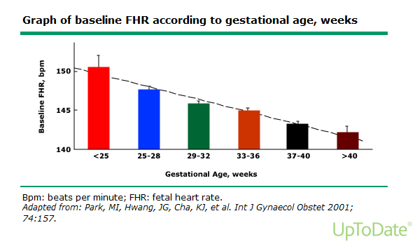

Slide 48
Srdeční činnost a hypoxie
Porucha oxygenace
Maternální oběh – uteroplacentární perfuse
Fetální oběh – fetoplacentární perfuse, pupečník, oběh plodu

Slide 49
Hypoxemie
Mírná hypoxemie v souvislosti s děložní kontrakcí
Stimulace chemoreceptorů plodu – signál do mozkového kmene – zlepšit perfusi mozku, srdce, nadledvin a placenty – stimulace sympatiku – zvýšení hladiny katecholaminů – zvýšení frekvence a variability
Perzistující hypoxemie
Redistribuce oběhu – vasokonstrikce periferních cév – systémová hypertenze
Stimulace baroreceptorů – signál do mozkového kmene – aktivace n.vaguus – snížení frekvence (decelerace)
Prolongovaná hypoxemie – perzistující bradykardie, rekurentní pozdní decelerace, ztráta variability, ztráta pohybů plodu a svalového tonu
Notes:
Při mírné hypoxemii plodu, která je obvyklým doprovodným jevem děložní kontrakce, jsou stimulovány chemoreceptory plodu s cílem zlepšit perfuzi vitálně důležitých orgánů srdce, mozku a nadledvin. Signál směřující do mozkového kmene vede ke zvýšení produkce katecholaminů a zvýšení frekvence i variability ozev plodu. Při perzistující hypoxemii dochází k redistribuci krevního poběhu plodu. Periferní vasokonstrikce působí systémovou hypertenzi. Jsou stimulovány baroreceptory, které cestou mozkového kmene stimulují nervus vagus a navodí redukci ozev plodu s projevem decelerací na kardiotokografickém záznamu. Prolongovaná hypoxemie je provázena perzistující bradykardií, rekurentními pozdními deceleracemi, ztrátou variability ozev plodu, absenci pohybů a ztrátou svalového tonu plodu.
Young BK, Katz M, Klein SA. Pregnancy after spinal cord injury: altered maternal and fetal response to labor. Obstet Gynecol 1983; 62:59.
Antoine C, Young BK, Silverman F. Simultaneous measurement of fetal tissue pH and transcutaneous pO2 during labor. Eur J Obstet Gynecol Reprod Biol 1984; 17:69.

Slide 50
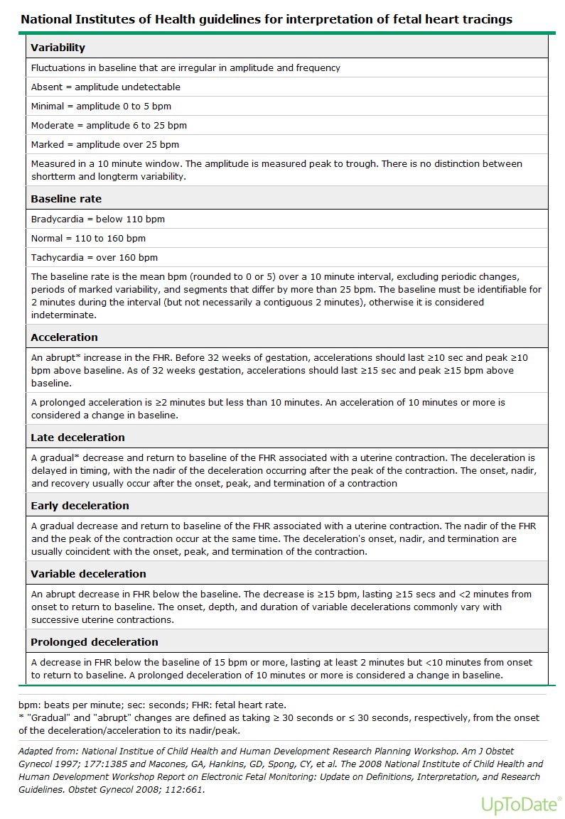

Slide 51
Interpretace antepartálního monitoru
Nutno zohlednit
Gestační stáří
Maternální onemocnění a léky
Fetální poruchy (IUGR, anemie, arytmie)
Notes:
Interpretace antepartálního moni
Při hodnocení antepartálního kardiotokografického záznamu je třeba zohlednit gestační stáří, příapdné ovlivnění akce srdeční maternálním onemocněním, nebo aplikací léků a fetálními patologiemi (růstová restrikce, anemie plodu, srdeční dysrytmie).

Slide 52
Interpretace antepartálního monitoru
Akcelerace+variabilita = plod není hypoxický ani acidotický
Krátké a mělké decelerace jsou způsobeny aktivací chemoreceptorů a znamená pouze přechodnou hypoxemii
Opakované, hluboké a prolongované decelerace mohou znamenat metabolickou acidózu a hypotenzi
Tachykardie a ztráta variability může znamenat dekompenzaci
Notes:
Při nálezu akcelerací a normální variability je zřejmé, že plod není hypoxický ani acidotický. Krátké a mělké decelerace jsou způsobeny aktivací chemoreceptorů a signalizují pouze přechodnou hypoxemii. Naopak opakované, hluboké a prolongované decelerace mohou znamenat metabolickou acidózu a hypotenzi. Tachykardie a ztráta variability může znamenat dekompenzaci stavu plodu.

Slide 53
Efektivita antepartálního CTG
Neexistují randomizované studie (vliv na mrtvorozenost?)
Monitorování u vysoce rizikových gravidit je všeobecně používáno (nepřímé důkazy – randomizace není možná)
Používá se u všech gravidit s rizikem fetální smrti (placentární insuficience, poruchy uteroplacentární perfůze)
Notes:
Použití antepartálního kardiotokografického vyšetření je konsensuální. Randomizované studie dokládající efektivitu vyšetření neexistují. Antepartální kardiotokografie je doporučována u vysoce rizikových gravidit s reálným rizikem nitroděložní smrti plodu (placentární insuficience, poruchy uteroplacentární perfuze).
American College of Obstetricians and Gynecologists. Antepartum Fetal Surveillance. ACOG Practice Bulletin #9, American College of Obstetricians and Gynecologists, Washington DC 1999.
Rouse DJ, Owen J, Goldenberg RL, Cliver SP. Determinants of the optimal time in gestation to initiate antenatal fetal testing: a decision-analytic approach. Am J Obstet Gynecol 1995; 173:1357.

Slide 54
NST
Ne před 26 – 28 týdnem
Frekvence dny – týden
Notes:
Antepartální kardiotokografie by neměla být používána před 26. až 28.týdnem gravidity.
Electronic fetal heart rate monitoring: research guidelines for interpretation. National Institute of Child Health and Human Development Research Planning Workshop. Am J Obstet Gynecol 1997; 177:1385.
Westgate JA, Wibbens B, Bennet L, et al. The intrapartum deceleration in center stage: a physiologic approach to the interpretation of fetal heart rate changes in labor. Am J Obstet Gynecol 2007; 197:236.e1.
Rouse DJ, Owen J, Goldenberg RL, Cliver SP. Determinants of the optimal time in gestation to initiate antenatal fetal testing: a decision-analytic approach. Am J Obstet Gynecol 1995; 173:1357.
American College of Obstetricians and Gynecologists. Antepartum Fetal Surveillance. ACOG Practice Bulletin #9, American College of Obstetricians and Gynecologists, Washington DC 1999.
Evertson LR, Gauthier RJ, Schifrin BS, Paul RH. Antepartum fetal heart rate testing. I. Evolution of the nonstress test. Am J Obstet Gynecol 1979; 133:29.
Brown R, Patrick J. The nonstress test: how long is enough? Am J Obstet Gynecol 1981; 141:646.
Macones GA, Hankins GD, Spong CY, et al. The 2008 National Institute of Child Health and Human Development workshop report on electronic fetal monitoring: update on definitions, interpretation, and research guidelines. Obstet Gynecol 2008; 112:661.

Slide 55
Reaktivní test
≥2 akcelerace 15/15 sec. během 20 minut, <32.týdnem 10/10 sec.
Notes:
Interpretace antepartálního kardikotokogramu
Rozlišujeme tři nálezy: reaktivní, reaktivní s deceleracemi a nereaktivní.
Reaktivní test
Pokud se během 20 minut záznamu manifestují 2 nebo více akcelerací o 15/minutu trvající 15 sekund nebo více, hodnotíme záznam jako reaktivní. V graviditě do 32.týdne je kritériem normální akcelerace změna bazální frekvence o 10/minutu trvající 10 sekund.

Slide 56
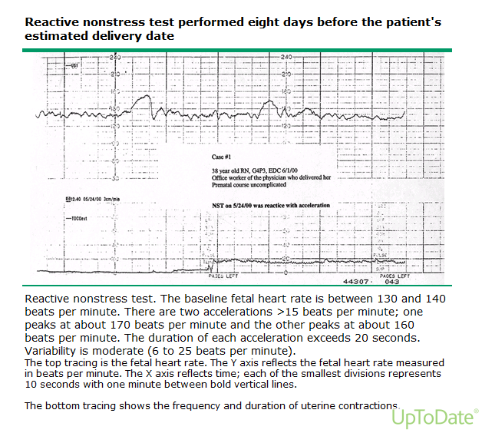

Slide 57
Reaktivní s deceleracemi
Nejasný význam
Prediktivní faktor pro abnormální CTG intra partum
Dopp UZ (oligohydramnion,circumplikace pupečníku, IUGR, arytmie), BFP, flowmetrie
Indukce porodu dle podmínek, kontinuální monitor
Notes:
Reaktivní s deceleracemi
Nález reaktivní s deceleracemi má nejasný klinický význam. Svědčí obvykle pro intermitentní umbilikální kompresi a je preditkviním faktroem pro abnormální intrapartální akrdiotokografický záznam. Při nálezu reaktivního záznamu s deceleracemi je doporučováno ultrasonografické vyšetřeí se zaměřením na množství plodové vody, obtočení pupečníku kolem krku nebo končetin plodu, růstovou restrikci plodu, nebo srdeční dysrytmie. Nález může být indikací k indukci porodu, který by měl být kardiotokograficky kontinuálně monitorován.

Slide 58
Nereaktivní test
0 akcelerací během 40 minut
Hypoxie, acidemie … pH 7.28 ± 0.11
Immaturita, fetální spánek, nikotinismus matky
Neurologické nebo kardiální onemocnění plodu
Léky
Vibroakustická stimulace
Korekce ketoacidózy, hypotenze matky
Notes:
Absence akceleraci v průběhu kardiotokografického záznamu trvající 40 a více minut je hornocen jako nereaktivní. Může signalizovat hypoxemii a acidózu plodu. Nález může souviset s nezralostí nebo spánkem plodu. Záznam může provázet nikotinismus těhotné. Při nálezu nereaktivního testu se doporučuje vibroakustická stimulace. Při zjevných známkách ketoacidózy či hypotenze těhotné ženy je indikací ke kompenzaci maternálního stavu.
Manning FA, Snijders R, Harman CR, et al. Fetal biophysical profile score. VI. Correlation with antepartum umbilical venous fetal pH. Am J Obstet Gynecol 1993; 169:755.
Oncken C, Kranzler H, O'Malley P, et al. The effect of cigarette smoking on fetal heart rate characteristics. Obstet Gynecol 2002; 99:751.
Pillai M, James D. Behavioural states in normal mature human fetuses. Arch Dis Child 1990; 65:39.

Slide 59
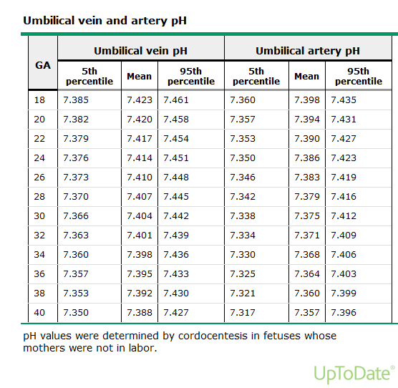

Slide 60
CST
3 kontrakce během 10 minut
Pozitivní – nereaktivní – pozdní decelerace následující po 50 % kontrakcí (hypoxemie u 20 – 40 % případů)
Negativní – reaktivní – 0 pozdních, nebo variabilních decelerací
Nejednoznačný – intermitentní pozdní, nebo variabilní decelerace
Nevyhovující – neinterpretovatelný záznam, nebo kontrakcí méně než 3/10 minut
Notes:
American College of Obstetricians and Gynecologists. Antepartum Fetal Surveillance. ACOG Practice Bulletin #9, American College of Obstetricians and Gynecologists, Washington DC 1999.

Slide 61
Intrapartální CTG
Petr Křepelka

Slide 62
Specificita a sensitivita CTG
N=301
Cord blood pH <7.2
Avidóza celekem 18,3 %
Normální CTG 50,2 % Acidóza – 7,3 %
Nedeterminované CTG 36,5 % Acidóza – 22,7 %
Abnormální CTG 13,3 % Acidóza- 52,5 %
(Ray et al. 2017)
Notes:
Ray, C., & Ray, A. (2017). Intrapartum cardiotocography and its correlation with umbilical cord blood pH in term pregnancies: a prospective study. International Journal of Reproduction, Contraception, Obstetrics and Gynecology, 6(7), 2745-2752. doi:http://dx.doi.org/10.18203/2320-1770.ijrcog20172555

Slide 63
FIGO 2015
Indikace
Nejasné
Evidence VTG vs auskultace ?
Křeče méně časté u CTG, perinatální mortalita a HIE bez statisticky významného rozdílu (Alfirevic at al. 2013)
Notes:
Alfirevic Z., Devane D., Gyte G.M. Continuous cardiotocography (CTG) as a form of electronic fetal monitoring (EFM) for fetal assessment during labour. Cochrane Database Syst Rev. 5: 2013; CD006066

Slide 64
Indikace - konsenzuální
Situace s vysokým rizikem acidózy – kontinuální CTG
Krvácení
Febrilie rodičky
IUGR
EPA
Mekonium
Augmentace porodu
Vstupní ctg u low-risk těhotných – častější CS (Devane et al. 2012)
Notes:
Devane D., Lalor J.G., Daly S., McGuire W., Smith V. Cardiotocography versus intermittent auscultation of fetal heart on admission to labour ward for assessment of fetal wellbeing. Cochrane Database Syst Rev. 2: 2012; CD005122

Slide 65
Poloha těhotné
Supinační
Vyloučit kavální syndrom
Na boku
V polosedu (Carbone et al. 1996)
Notes:
Carbonne B., Benachi A., Leveque M.L., Cabrol D., Papiernik E. Maternal position during labor: effects on fetal oxygen saturation measured by pulse oximetry. Obstet Gynecol. 88 (5): 1996; 797–800

Slide 66
Rychlost záznamu
1, 2, 3 cm za minutu

Slide 67
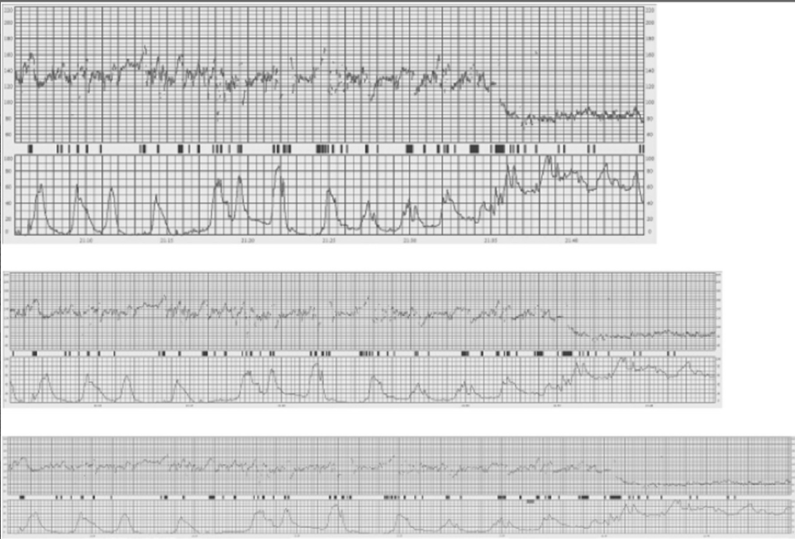

Slide 68
Taktika monitorování
Externí vs interní snímač
Monitorování srdeční aktivity rodičky
Monitorování dvojčat
Monitorování děložní činnosti – externí vs interní

Slide 69
Základní parametry
Bazální frekvence 110-160/min., trvání 10 minut
Tachykardie >160 >10 minut
Bradykardie <110 <10 minut
Variabilita, odchylky / 1 minutu, norma amplituda 5−25 /min.
Snížená variabilita <5 minutu, trvání 50 minut, nebo při deceleraci >3 minuty
Zvýšená variabilita amplituda >25 trvání >30 minut

Slide 70
Akcelerace
Nástup vrcholu za méně než 30 sekund, změna frekvence nejméně o 15 sec. A trvání nejméně 15 sec., ale méně než 10 minut
Vazba na pohyby plodu
Před 32.týdnem gravidity amplituda nižší 10/10
Po 32-34.týdnu spánkové periody 50 minut (Suwanrath et al. 2010)
Absence akcelerací při normální variabilitě – obvykle nevýznamné
Notes:
Suwanrath C., Suntharasaj T. Sleep–wake cycles in normal fetuses. Arch Gynecol Obstet. 281 (3): 2010; 449–454

Slide 71
Decelerace
Časné – mělké, uniformní (komprese hlavy) (Court et al. 1984)
Variabilní – tvar V, nonuniformní, rychlé dosažení nadiru – do 30 sec, komprese pupečníku, aktivace baroreceptorů
Pozdní- uniformní, nadir dosažen za delší dobu než 30 sec., aktivace chemoreceptorů, hypoxie plodu
Notes:
Court D.J., Parer J.T. Experimental studies of fetal asphyxia and fetal heart rate interpretation. Nathanielsz P.W., Parer J.T., Research in Perinatal Medicine (I). 1984; Perinatalogy Press: New York; 113–169

Slide 72
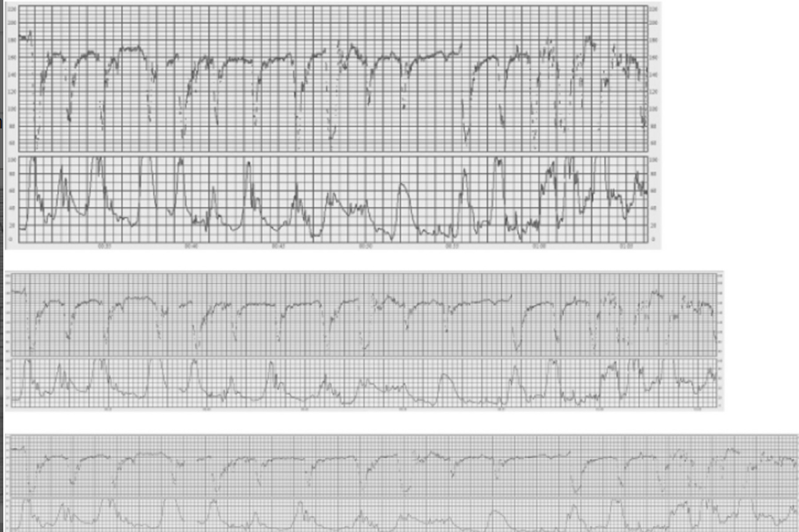

Slide 73
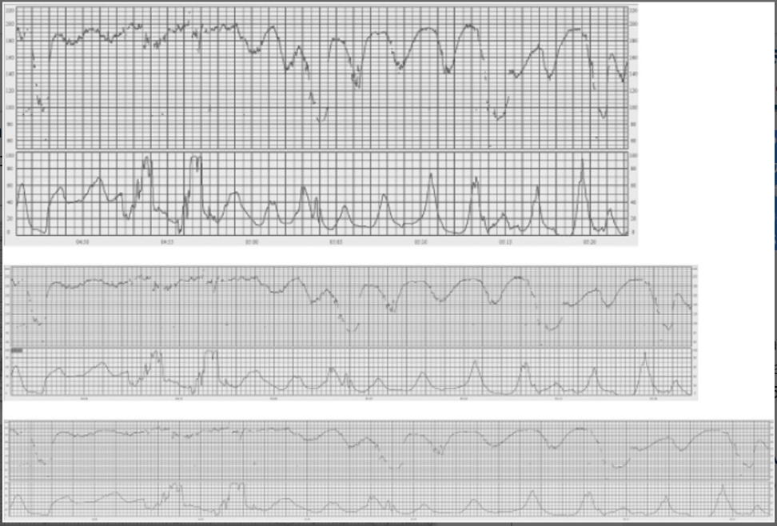

Slide 74
Prolongovaná decelerace
Trvá déle než 3 minuty – aktivace chemoreceptorů – hypoxie
Trvání nad 5 minut, frekvence pod 80, snížená variabilita – akutní hypoxie a acidóza – nutná intervence

Slide 75
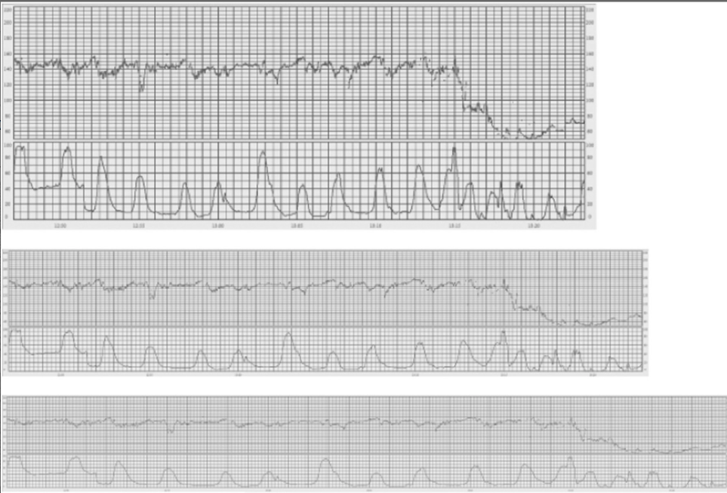

Slide 76
Sinusoida
Amplituda 5-15/min., frekvence 3-5 cyklů za minutu – trvání déle než 30 minut
Absence akcelerací
Fetální anemie, aloimunizace, F-M hemoragie, TTTS, ruptura vasa praevia
Akutní hypoxie, intraamniální infekce, srdeční vady, hydrocefalus, gastroschisis (Modanlou et al. 2004)
Notes:
Modanlou H.D., Murata Y. Sinusoidal fetal heart rate pattern: reappraisal of its definition and clinical significance. J Obstet Gynaecol Res. 30 (3): 2004; 169–180

Slide 77
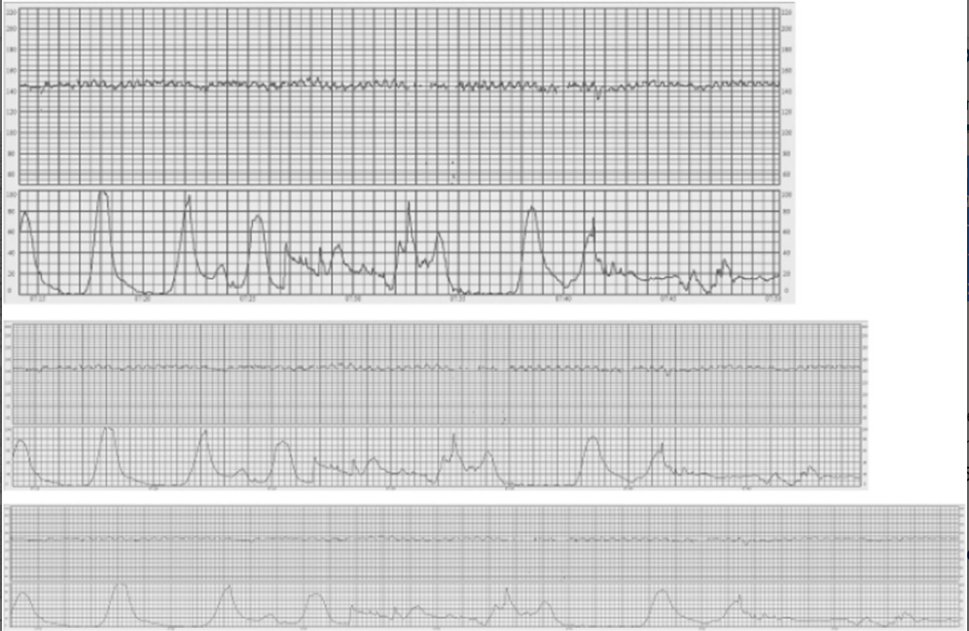

Slide 78
Pseudosinusoida
Méně pravidelný obraz, více „zubovitý“
Trvání do 30 minut
Analgetika během porodu (Graçaet al. 1988)
Notes:
Graça L.M., Cardoso C.G., Calhaz‐Jorge C. An approach to interpretation and classification of sinusoidal fetal heart rate patterns. Eur J Obstet Gynecol Reprod Biol. 27 (3): 1988; 203–212

Slide 79
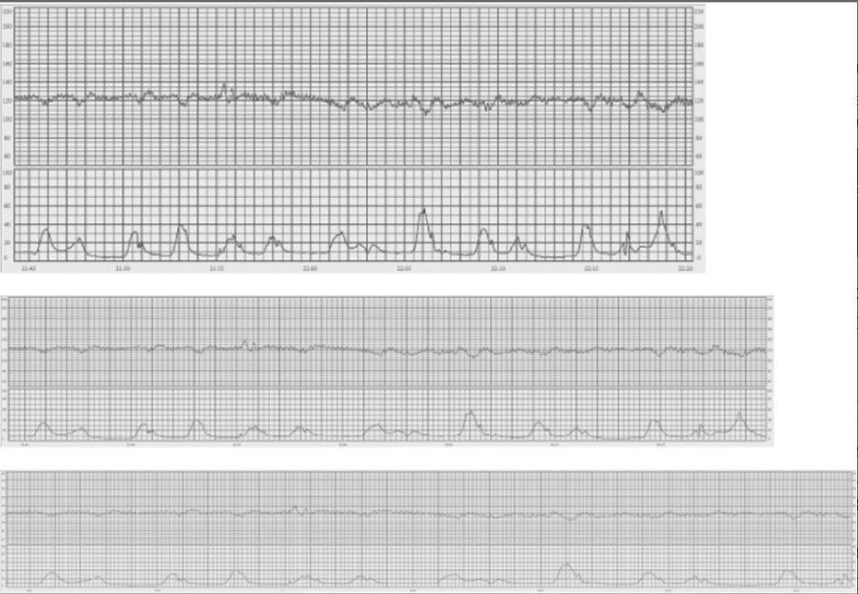

Slide 80
Stav plodu
Hluboký spánek - no eye movements, trvání do 50 minut (snížená variabilita, chybení akcelerací)
Aktivní spánek – REM – normální variabilita, akcelerace přítomny
Bdělost – akcelerace velmi četné

Slide 81
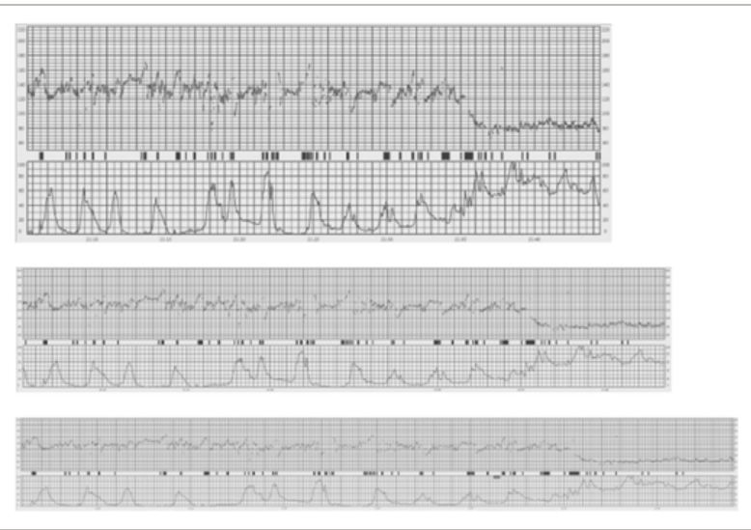

Slide 82
Kontrakce
Trvání 45 – 120 sec.
Tachysystolie – více než 5 kontrakcí za 10 minut ve dvou po sobě jdoucích desetiminutových intervalech nebo v průměru za 30 minut

Slide 83
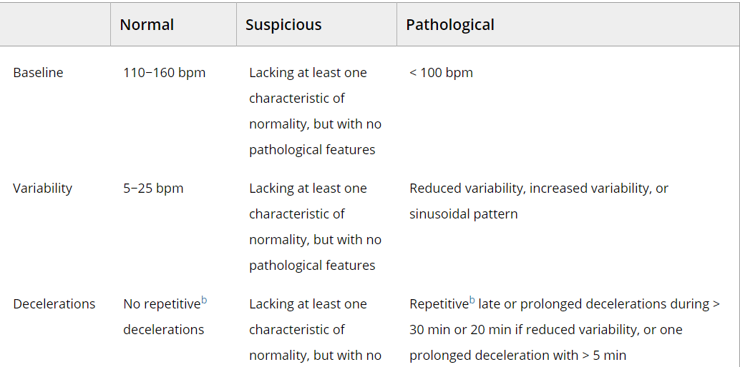
Cahill et al. 2012

Slide 84
Příčiny hypoxie
Nadměrná děložní činnost – tachysystolie v první době porodní
Přerušit oxytocin, prostaglandiny, ev. Tokolýza
Tlačení ve druhé době porodní – ukončit tlačení
Aortokavální komprese – polohování
Maternální hypotenze – PDA
Maternální respirační a oběhové poruchy
Placentární poruchy
Komprese pupečníku

Slide 85
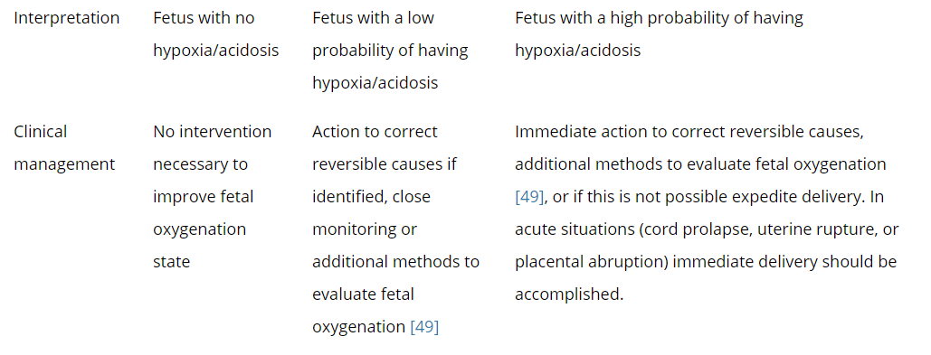
Cahill et al. 2012
Notes:
Cahill A.G., Roehl K.A., Odibo A.O., Macones G.A. Association and prediction of neonatal acidemia. Am J Obstet Gynecol. 207 (3): 2012; 206.e1–206.e8

Slide 86
Limity CTG
Interpretace
Senzitivita
Specificita

Slide 87
NICE klasifikace CTG
The National Institute for Health and Care Excellence (NICE)

Slide 88
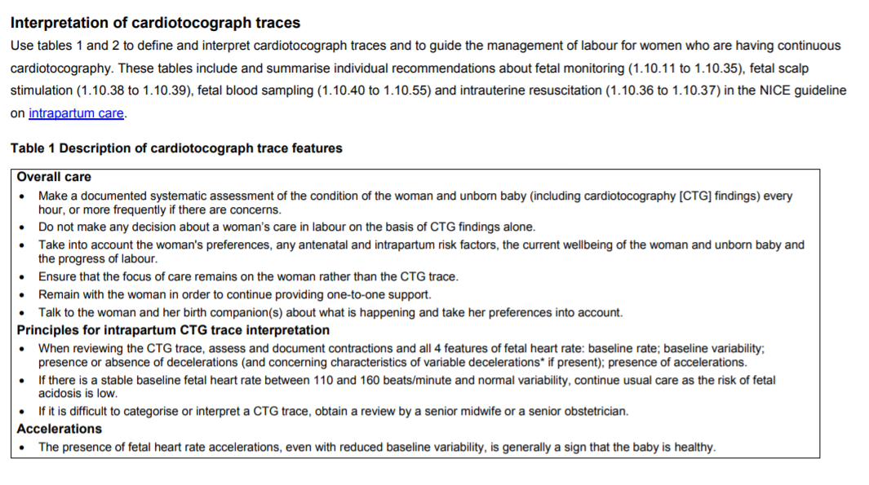

Slide 89
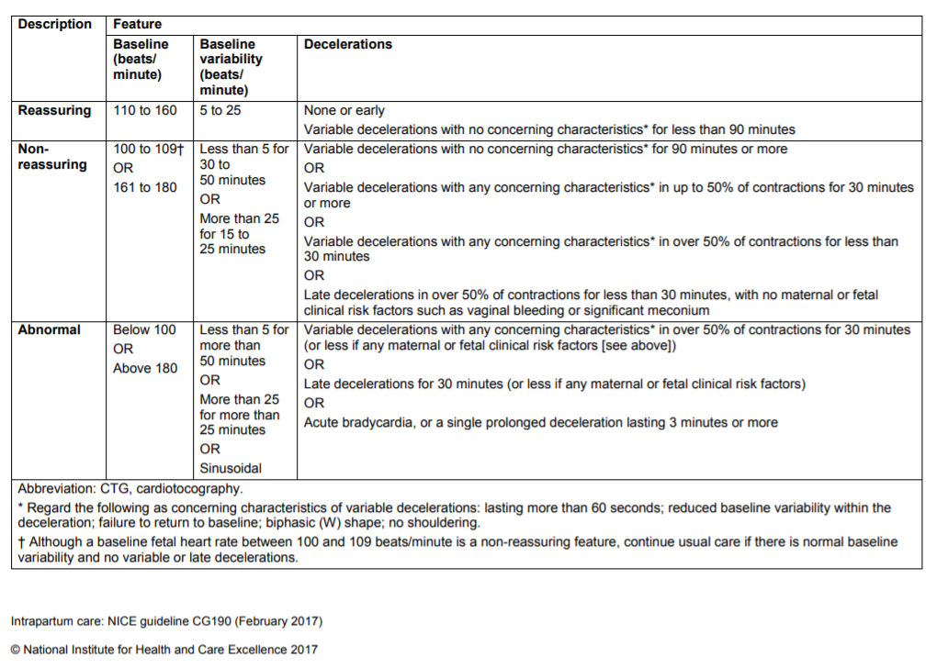

Slide 90
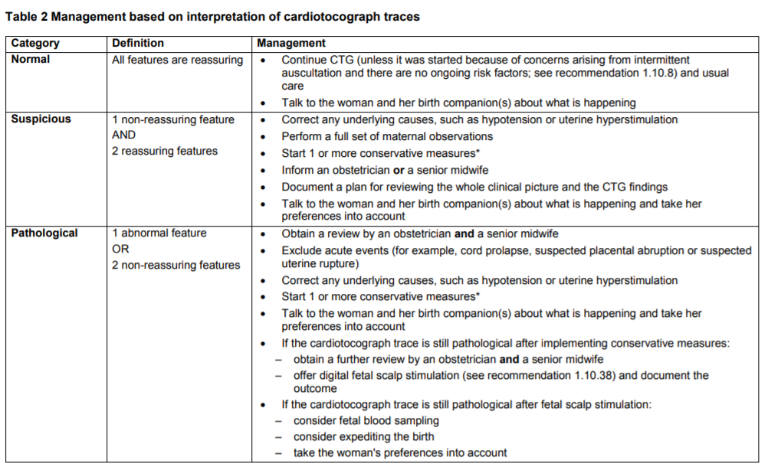

Slide 91
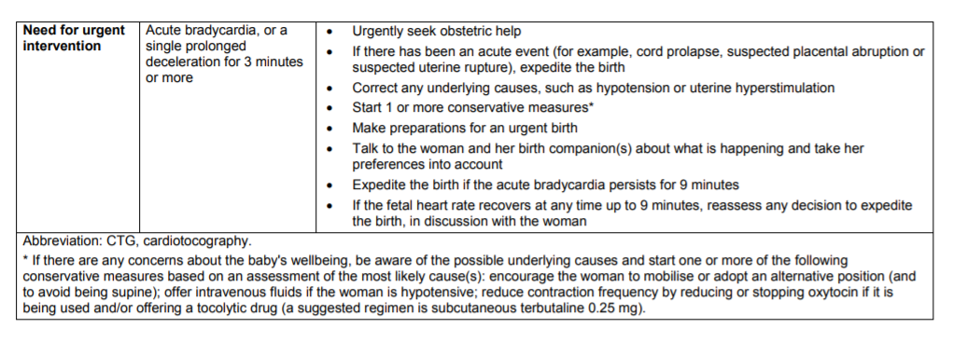

Slide 92
CTG klasifikace NICHD.
National Institute of Child Health and Human Development

Slide 93
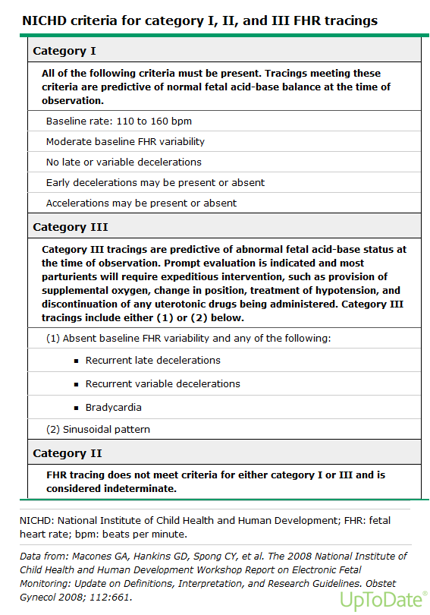

Slide 94
……děkuji za pozornost
petr.krepelka@upmd.eu

